Slide 1
Константин Михайлович Симонов

Slide 2
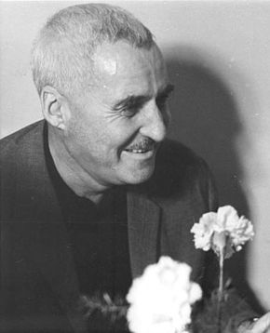
Имя при рождении: | Кирилл Михайлович Симонов
Дата рождения: | 15 (28) ноября 1915
Место рождения: | Петроград, Российская империя

Slide 3
Военная лирика Константина Симонова
Песни военных лет, а также те, что написаны после войны, но посвящены тем тяжелым годам, собраны здесь. Сегодня они звучат не менее пронзительно, чем прежде. Они - дань памяти тем, кто погиб, и дар тем, кто выстоял в трагические годы Великой Отечественной войны. "Темная ночь", "Давай закурим", "Жди меня" и многие другие песни, написанные в годы Великой Отечественной - подлинные шедевры музыкальной лирики.
Великая Отечественная война 1941-1945 гг. была невероятно тяжелым испытанием для нашего народа, армии, государства. Однако, несмотря на огромные потери, ощущение правоты и справедливости своего дела вызывало колоссальный прилив творческой энергии.

Slide 4
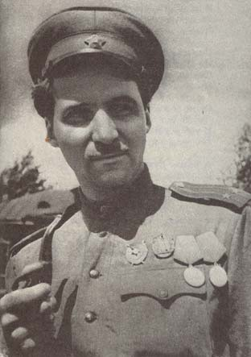
Жди меня Музыка: М. Блантер Слова: К. Симонов
Жди меня, и я вернусь. Только очень жди, Жди, когда наводят грусть Желтые дожди, Жди, когда снега метут, Жди, когда жара, Жди, когда других не ждут, Позабыв вчера. Жди, когда из дальних мест Писем не придет, Жди, когда уж надоест Всем, кто вместе ждет.
Жди меня, и я вернусь, Не желай добра Всем, кто знает наизусть, Что забыть пора. Пусть поверят сын и мать В то, что нет меня, Пусть друзья устанут ждать, Сядут у огня, Выпьют горькое вино На помин души... Жди. И с ними заодно Выпить не спеши.
Жди меня, и я вернусь, Всем смертям назло. Кто не ждал меня, тот пусть Скажет: - Повезло. Не понять, не ждавшим им, Как среди огня Ожиданием своим Ты спасла меня. Как я выжил, будем знать Только мы с тобой,- Просто ты умела ждать, Как никто другой

Slide 5
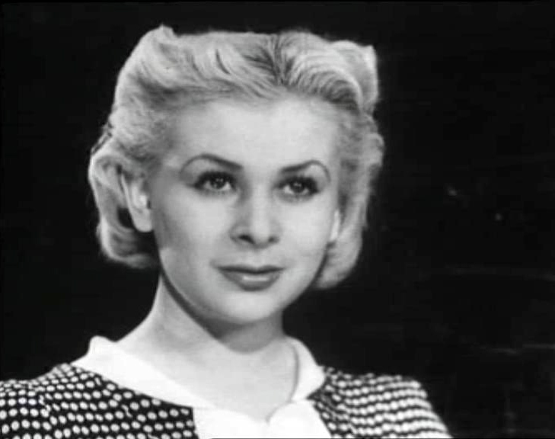
Она — кинозвезда, любимица миллионов зрителей, символ женственности, он — известный поэт, корреспондент. Любовь вдохновляла Симонова в творчестве. Ярким посвящением стало стихотворение «Жди меня». Вот, что рассказывает об истории создания дочь Мария
Оно было написано в начале войны. В июне-июле отец как военкор был на Западном фронте, чуть не погиб под Могилевом, а в конце июля ненадолго оказался в Москве. И, оставшись ночевать на даче у Льва Кассиля в Переделкине, вдруг в один присест написал «Жди меня»

Slide 6
Дети[
Сын — Алексей Кириллович Симонов (род. 1939)
Дочери — Мария Кирилловна Симонова (род. 1950)
Екатерина Кирилловна Симонова-Гудзенко (род. 1951)
Александра Кирилловна Симонова (1957—2000)

Slide 7
Награды и премии
Герой Социалистического Труда (27.9.1974)
три ордена Ленина (27.11.1965; 2.7.1971; 27.9.1974)
орден Красного Знамени (3.5.1942)
два ордена Отечественной войны I степени (30.5.1945; 23.9.1945)
орден «Знак Почёта» (31.1.1939)
медаль «За оборону Одессы»
медаль «За оборону Сталинграда»
медаль «За победу над Германией в Великой Отечественной войне 1941-1945 гг.»
юбилейная медаль «Двадцать лет Победы в Великой Отечественной войне 1941—1945 гг.»
юбилейная медаль «Тридцать лет Победы в Великой Отечественной войне 1941—1945 гг.»
Крест ордена Белого льва «За Победу» (Чехословакия)
медаль «В ознаменование 100-летия со дня рождения Владимира Ильича Ленина»
Военный Крест 1939 года (Чехословакия)
орден Сухэ-Батора (МНР)

Slide 8
Ленинская премия (1974) — за трилогию «Живые и мёртвые», «Солдатами не рождаются», «Последнее лето»
Сталинская премия первой степени (1942) — за пьесу «Парень из нашего города»
Сталинская премия второй степени (1943) — за пьесу «Русские люди»
Сталинская премия второй степени (1943) — за пьесу «Русские люди»
Сталинская премия второй степени (1946) — за роман «Дни и ночи»
Сталинская премия первой степени (1947) — за пьесу «Русский вопрос»
Сталинская премия первой степени (1949) — за сборник стихов «Друзья и враги»
Сталинская премия второй степени (1950) — за пьесу «Чужая тень»
Государственная премия РСФСР имени братьев Васильевых (1966) — за литературную основу фильма «Живые и мёртвые» (1963)

Slide 9
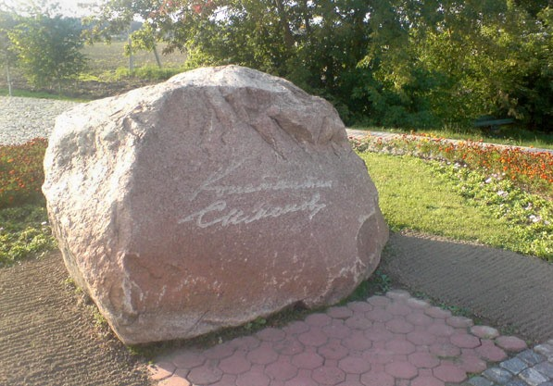
Скончался К. М. Симонов 28 августа 1979 года в Москве. Согласно завещанию, прах писателя развеян над Буйническим полем под Могилёвом. На месте, где прах был развеян, установлен памятный знак.

Slide 10
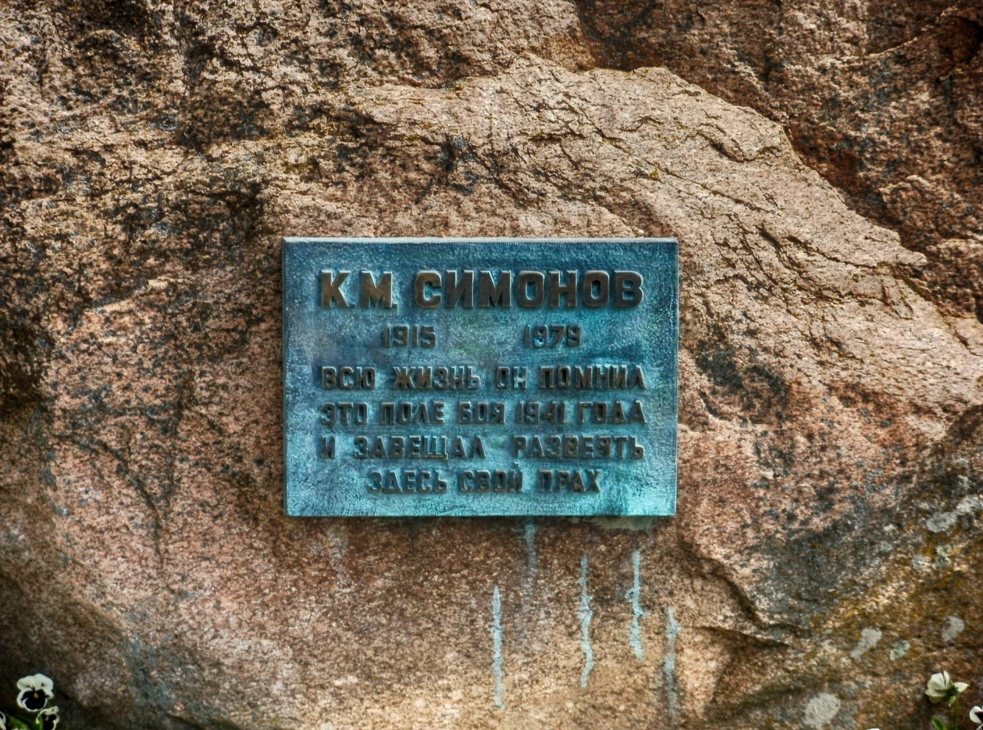
Симановский камень - валун, посвященный памяти первого летописца могилевской обороны, журналиста и писателя Константина (Кирилла) Симонова, чей прах, согласно его завещанию, развеяли на Буйничском поле вместе с прахом известных и неизвестных защитников Могилева.

Slide 11
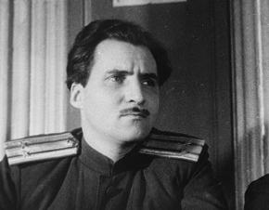
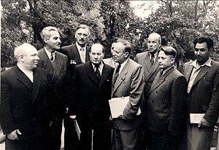
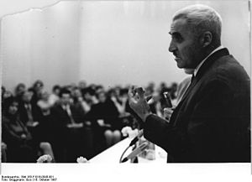
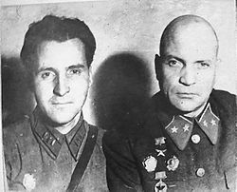

Slide 12
Всю жизнь любил он рисовать войну.
Беззвёздной ночью наскочив на мину, Он вместе с кораблем пошёл ко дну, Не дописав последнюю картину. Всю жизнь лечиться люди шли к нему, Всю жизнь он смерть преследовал жестоко И умер, сам привив себе чуму, Последний опыт кончив раньше срока. Всю жизнь привык он пробовать сердца. Начав ещё мальчишкою с «ньюпора», Он в сорок лет разбился, до конца Не испытав последнего мотора. Никак не можем помириться с тем, Что люди умирают не в постели, Что гибнут вдруг, не дописав поэм, Не долечив, не долетев до цели. Как будто есть последние дела, Как будто можно, кончив все заботы, В кругу семьи усесться у стола И отдыхать под старость от работы…

Slide 13
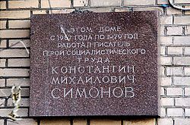
Мемориальная на доме 2 по улице Черняховского, в котором жил К.М. Симонов

Slide 14
Астероид Симонов (2426 Simonov).
Улица Константина Симонова в Москве.
Комфортабельный четырёхпалубный теплоход проекта 302 «Константин Симонов», построен в 1984 году в ГДР.
Улица Константина Симонова в г. Гулькевичи (Краснодарский край)
Улица Симонова в Могилеве (Беларусь)^{[49]}
Улица Симонова в Казани
Улица Симонова в г. Кривой Рог (Днепропетровская область)
Улица Константина Симонова в г. Волгоград
Библиотека им. Симонова ГБУК Москвы ЦБС ЮАО №148
На доме, где жил Константин Симонов в Москве (улица Черняховского, 2) установлена мемориальная доска.

Slide 15
Спасибо за внимание

